Slide 1


Slide 2
Thuộc tinh về màu sắc và bố cục
Giới thiệu CSS3
Một số thành phần mới của

Slide 3
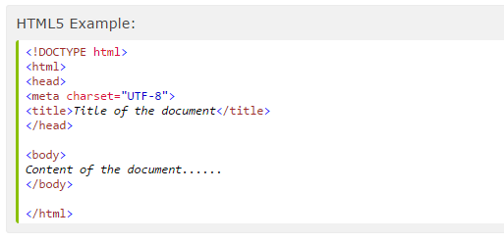
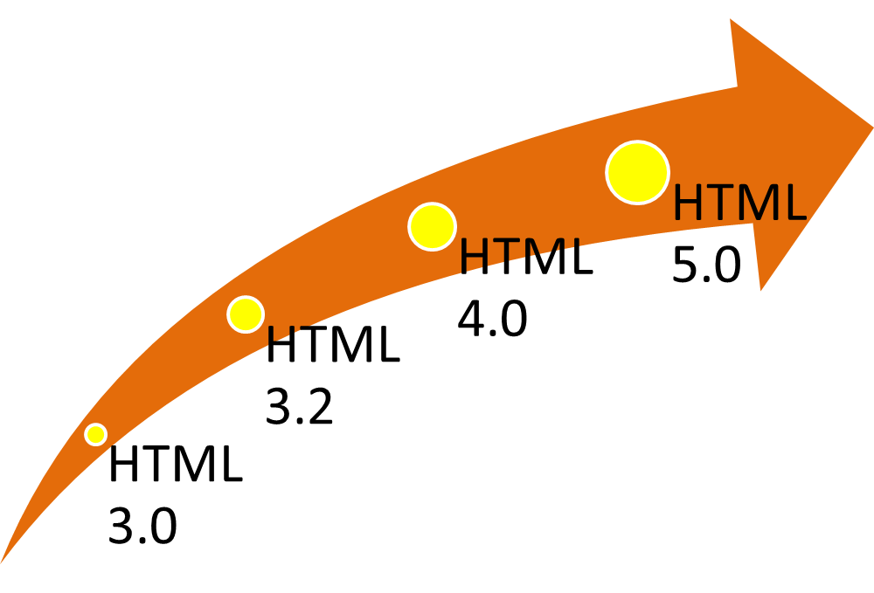

Slide 4









Các điều khiển Form mới
Cung cấp những tính năng mới trong CSS như các bộ chọn nâng cao, drop-shadows …
Cung cấp những tính năng lưu trữ và caching ở phía client
Cung câp nhiều tính năng mới cho các ứng dụng mobile
HTML 5
Sử dụng tính năng worker web để làm cho JavaScript hiệu quả hơn
Giúp loại bỏ các plug-in và sử dụng sự hỗ trợ gốc cho âm thanh và video
Giúp tạo ra client sử dụng Internet phong phú với các plug-in như Flash
Cung cấp mô tả về ngữ nghĩa

Slide 5

HTML 5 Semantic
HTML 5 Input
HTML 5 Graphics
HTML 5 Video/Audio
HTML Geolocation
HTML Drag and Drop
HTML Local Storage
HTML Application Cache
HTML Web Workers
HTML SSE

Slide 6
<acronym>
<applet>
<basefont>
<big>
<center>
<dir>
<dir>
<font>
<frame>
<frameset>
<noframes>
<strike>
<tt>

Slide 7
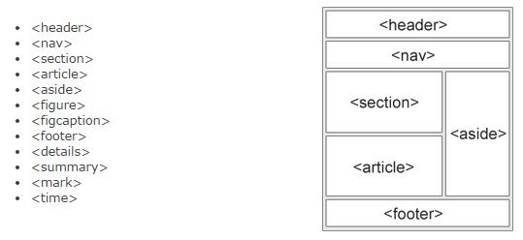

Slide 8
<datalist>
<keygen>
<output>

Slide 9
color
date
datetime
datetime-local
email
Month
number
range
search
tel
time
url
week

Slide 10
Cho <form>:
autocomplete
novalidate
Cho <input>:
autocomplete
autofocus
form
formaction
formenctype
formmethod
Formnovalidate
formtarget
height and width
list
min and max
multiple
pattern (regexp)
placeholder
required
step

Slide 11
HTML Canvas
HTML SVG

Slide 12
HTML Media
HTML Video
HTML Audio
HTML Plugin
HTML Youtube

Slide 13
HTML Geolocation
HTML Drap/Drop
HTML Local Storage
HTML App Cache
HTML Web workers
HTML SSE

Slide 14
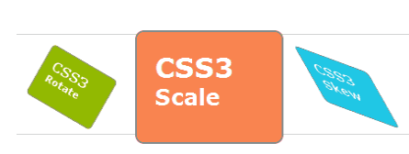
Là version mới nhất của CSS
Bổ sung thêm các feature mới

Slide 15
Selectors
Box Model
Backgrounds and Borders
Image Values and Replaced Content
Text Effects
2D/3D Transformations
Animations
Multiple Column Layout
User Interface

Slide 16
CSS animation (CSS hoạt h.nh)
CSS transition (CSS chuyển đổi)
CSS 2D/ 3D transformation: transform
CSS3 background, border, RGAa color, gradient, drop
Shadows, góc bo tr.n, ….: border-radius, backgroundimage,
Border-image
Web font: @font-face

Slide 17



